Slide 1
現代貝多芬
Notes:
圖片https://www.bthvn2020.de/?L=1

Slide 2
BTHVN 2020
“Beethoven”有9個字母，貝多芬常用縮寫BTHVN來簽名
德國慶祝貝多芬250歲生日誕辰以此為標題
用現代的角度詮釋貝多芬
網頁
Notes:
圖片https://www.ticketsource.co.uk/whats-on/aldeburgh/aldeburgh-jubilee-hall/prometheus-celebrates-beethoven/e-axqkmp

Slide 3
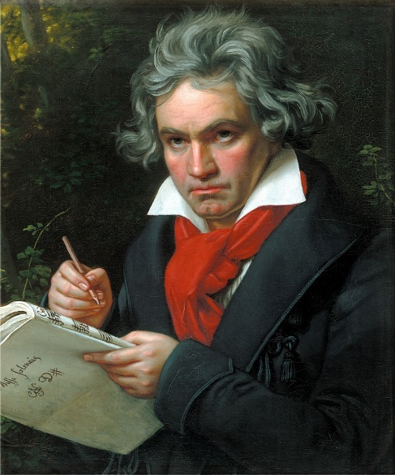
故鄉波昂 社會背景 成長環境 家庭狀況 家庭教育議題 | Ludwig van Beethoven 路德維希·范·貝多芬 (1770.12.17-1827.3.26)
人文主義者 以人為本 《合唱》交響曲 貝多芬心中的英雄 《普羅米修斯》 《英雄》變奏曲 貝多芬馬賽克拼貼 | 田園貝多芬 浪漫主義 標題音樂 《田園》交響曲 藝術歌曲 環境教育議題 | 玩音樂 鍵盤樂器 英國鋼琴 維也納鋼琴 挑戰貝多芬 夢想家
BTHVN

Slide 4
貝多芬是誰? 為什麼要紀念他?
Ludwig van Beethoven (1770.12.17-1827.3.26)
音樂貢獻：把歐洲古典時期流行的奏鳴曲、交響曲、協奏曲、弦樂四重奏…等曲式作了創新、擴展、發揚光大，是古典時期到浪漫時期風格轉變的關鍵人物。
關懷世界：貝多芬對人類的關懷，對世界大同的追求，都投注在作品當中，聆聽貝多芬的作品不只是聽音樂，更是是全人精神的體現。
Notes:
貝多芬是德國作曲家，他的作品結合人聲和樂器，把歐洲古典時期流行的奏鳴曲、交響曲、協奏曲、弦樂四重奏…等曲式作了創新、擴展、發揚光大，是古典時期到浪漫時期風格轉變的關鍵人物。
貝多芬並不是只有玩音樂而已，他對全體人類的關懷，對世界大同的追求，都投注在作品當中，聆聽貝多芬的作品不只是聽音樂，更是是全人精神的體現。
貝多芬是身心障礙者，從青年時期就受到耳疾困擾，他也曾經想要自殺，卻選擇勇敢的活下去，創造出更多作品，也創造出生命更重義的價值。

Slide 5
貝多芬是誰? 為什麼要紀念他?
超越障礙：貝多芬是聽障音樂家，他曾經想要自殺，卻選擇勇敢的活下去，創造出更多作品，也創造出生命更重義的價值。
點我播放
The Genius of Beethoven - Hearing Loss
Notes:
貝多芬是德國作曲家，他的作品結合人聲和樂器，把歐洲古典時期流行的奏鳴曲、交響曲、協奏曲、弦樂四重奏…等曲式作了創新、擴展、發揚光大，是古典時期到浪漫時期風格轉變的關鍵人物。
貝多芬並不是只有玩音樂而已，他對全體人類的關懷，對世界大同的追求，都投注在作品當中，聆聽貝多芬的作品不只是聽音樂，更是是全人精神的體現。
貝多芬是身心障礙者，從青年時期就受到耳疾困擾，他也曾經想要自殺，卻選擇勇敢的活下去，創造出更多作品，也創造出生命更重義的價值。

Slide 6
人文主義者
故鄉波昂
音樂家
夢想家
愛好自然者
Notes:
B (Bonn-born cosmopolitan) 波昂公民
T (Tonkünstler = Composer) 音樂家
H (Humanist) 人文主義者
V (Visionary) 夢想家
N (Nature lover) 愛好自然者
圖片https://www.bthvn2020.de/en/background/leitthemen/

Slide 7
故鄉波昂 – 童年貝多芬

Slide 8
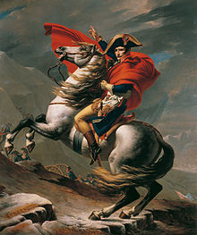
貝多芬時代的歐洲 是什麼模樣?
神聖羅馬帝國、奧匈帝國
工業革命
法國大革命
拿破崙戰爭
民族主義運動
Notes:
當時歐洲社會是什麼模樣?
1. 神聖羅馬帝國：18世紀時，神聖羅馬帝國有300多個邦國，相互聯姻關係緊密複雜。貝多芬出生地Bonn(地圖)就是其中的公國Electorate of Cologne首府。1806奧皇Franz二世 (1768-1835)放棄神聖羅馬帝國皇帝帝號，保留奧地利帝國稱號，神聖羅馬帝國結束。
2. 工業革命：1769 年J.Watt (1736-1819)改良出早期的工業蒸汽機，1807年 R. Fulton (1765-1815)第一個成功用蒸汽機驅動輪船。工業革命最早影響紡織業，後續帶來經濟社會變化，下層階級受到社會主義影響，資本主義發展為自由主義。
3. 法國大革命：1789年法國大革命鼓吹自由平等博愛，中產階級對民主理想的期待逐漸擴散。
4. 拿破崙戰爭：拿破崙稱帝統治法國期間（1804-1815）的大小戰爭統稱，可說是法國大革命的餘波，將歐洲攪得天翻地覆，特別是軍事制度和民主思想。法俄戰爭後拿破崙勢力大減，直到滑鐵盧戰役拿破崙失敗，各交戰國簽訂巴黎條約告一段落。
5. 民族主義運動：在德國、義大利、波蘭、匈牙利等地，長遠影響是1815-1871許多革命和獨立戰爭，最終形成近代國家版圖樣貌。
圖片https://en.wikipedia.org/wiki/Napoleon_Crossing_the_Alps

Slide 9
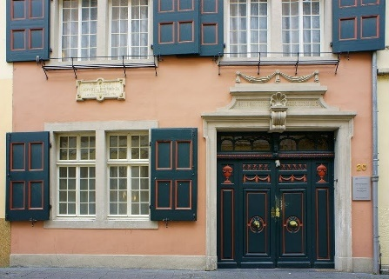
貝多芬身家調查
出生地：德國Bonn(map)
生日：12/17或是12/16，射手座。
傳承貝阿公的音樂天賦
貝阿嬤可能有西班牙血統
貝多芬的家
Notes:
貝多芬的生辰八字和家庭背景?
貝多芬出生在德國Bonn(地圖)，當時是神聖羅馬帝國底下的公國Electorate of Cologne首府。12月17日是文件登記的受洗日，根據當時的法律和習慣，嬰兒出生24小時要受洗，因此貝多芬的生日也可能是12/16。
貝多芬一家原籍Mechelen，名字中間的van用來顯示其家鄉來自何處。
(貝多芬之家) https://www.beethoven.de/en/museum#opening-hours
(貝阿公是一位知名歌手，名字也叫Ludwig van Beethoven (1712–1773)，小貝繼承阿公的名字，也遺傳到音樂天賦，
此外，貝阿嬤可能有西班牙血統(資料來源
https://english.elpais.com/elpais/2018/05/28/inenglish/1527521730_308057.html)

Slide 10
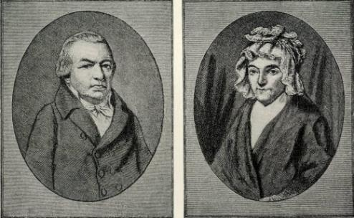
貝多芬身家調查
貝爹Johann
宮廷歌手
有酗酒和家暴習慣
貝媽 Maria 生下七個小孩，夭折四個
貝媽去世時，三個小孩分別是17、13、11歲，大哥貝多芬扛起家計、照顧兩個弟弟。
弟弟Karl在41歲就英年早逝，貝多芬又繼續照顧姪兒小Karl。
Notes:
貝多芬的生辰八字和家庭背景?
(貝多芬的父母，圖片來源https://english.elpais.com/elpais/2018/05/28/inenglish/1527521730_308057.html)
貝爹爹Johann van Beethoven (1740-1792)也是宮廷歌手，但有酗酒和家暴習慣，顯然學音樂的小孩還是會變壞的。
貝媽媽名叫Maria Magdalena Keverich (1746-1787)，夫妻倆生了7個孩子(1769, 1779, 1770, 1774, 1776, 1781, 1786)，存活3個。
想一想，貝媽媽享年才40歲，懷孕七次，失去四個小孩，丈夫家暴，她是怎麼撐下來的?!
貝多芬的弟弟是Kaspar Anton Karl (1774-1815)與Nikolaus Johann (1776-1848)，貝媽媽去世時，三個小孩分別是17、13、11歲，有媽的小孩是個寶，沒媽的小孩是根草，貝爹爹又靠不住，於是貝多芬只好早早撐起家計，照顧弟弟。
Nikolaus後來是藥劑師，Karl是公務員，Karl在41歲就英年早逝，留下兒子由老婆和貝多芬共同監護，這個姪兒成為貝多芬”甜蜜”的負擔。
貝多芬和Karl的老婆本來就不合，為了小鬼的教養問題更是雞飛狗跳家宅不寧，但貝多芬伯伯依然很寵愛侄兒，這算是貝多芬的軟肋吧。

Slide 11
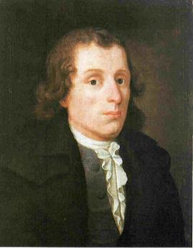
貝多芬身家調查
苦練鋼琴的童年
六歲首登台
閱讀障礙?
貝爹不靠譜，逆境求生
貝多芬的作曲師父尼菲(C. G. Neefe)
提供有系統的音樂指導
是貝多芬的貴人
Notes:
貝多芬的童年和青少年時期
貝多芬童年有點坎坷，貝爹爹是主要音樂啟蒙老師，還有其他老師指導鍵盤、小提琴。老爹要求非常嚴厲，彈錯就把小孩狠揍一頓，晚上失眠時就把貝多芬從被窩裡面挖出來練琴，其他酷刑還包含關小黑屋、不給飯吃…，這個年代沒有113專線，小貝貝不說，小貝貝心裡苦！
貝多芬出生的1770年代正是音樂神童莫札特(1756-1791)風靡歐陸之際，眼看莫爸爸養出超萌小小鋼琴家，貝爹爹依樣畫葫蘆在1778年安排小貝貝舉行鋼琴獨奏會，並聲稱小孩是6歲，演奏好棒棒奈何媒體不捧場，然後，就沒有然後了…貝多芬沒有成為貴族追捧的小神童，繼續被爹爹虐待的日常。
貝多芬也曾上學，據說他注意力不集中，可能有輕度閱讀障礙，對許多同學來說樂譜是天書，而貝多芬覺得豆芽菜比文字親切多了。10歲左右貝多芬就輟學了，
貝爹爹提供的音樂教育缺少系統性，另一位師父Christian Gottlob Neefe (1748-1798) 也是宮廷音樂家，給貝多芬比較完整的指導，貝多芬觀摩許多前輩作曲家的創作，例如巴哈、莫札特的作品，12歲貝多芬就創作出第一首作品，這位啟蒙師父可說是貝多芬的貴人。
貝多芬曾得到宮廷贊助前往維也納學習(1786-1787)，但因為母親病重而回家，母親去世後扛起一家之主的重任，因為貝爹爹不把薪水拿回家，貝多芬還向法院申請貝爹爹一半薪水來養家活口。為了照顧弟弟，貝多芬宅在家鄉五年，但是人家沒有日夜顛倒沉迷遊戲，而是持續打工演出、大量創作、自主學習，逆境中不墮落不沉淪不失志，愛拚才會贏！

Slide 12
波昂人的驕傲
2020波昂以貝多芬為主題的活動
貝多芬之旅
貝多芬AR導遊--BTHVN2020 AR app
點我播放
Notes:
2020波昂以貝多芬為主題的活動
貝多芬之旅：在波昂街頭豎立路標介紹與貝多芬有關的景點。
貝多芬AR導遊BTHVN2020 AR app—22歲的貝多芬擔任虛擬導遊，導覽他在波昂生活和工作的地點。
預告片https://beethoven-rundgang.bonn.de/beethoven-trailer/index.php
圖片來源https://beethoven-rundgang.bonn.de/videodateien/Beethoven_Trailer.mp4

Slide 13
家庭教育議題
討論
貝媽享年才40歲，懷孕七次，失去四個小孩，丈夫家暴，她是怎麼撐下來的?! 當時的婦女有哪些支持資源?
貝爹長期酗酒，最後影響嗓音斷送歌手生涯。煙酒或藥物成癮對健康危害很大，現代社會中，有什麼機構可以幫助這些人?
虎爸虎媽望子成龍，有哪些成功/失敗的例子?你的想法是什麼?
為什麼貝多芬練琴過程常常挨揍，卻沒有失去對音樂的興趣? 你自己有學習樂器的經驗嗎? 與同學分享學習樂器的甘苦。
學習單《我的家庭藍圖》：未來我想和什麼樣的伴侶共組家庭? 在家庭中播放那些音樂，營造我想要的家庭氣氛? 我會和小孩一起欣賞什麼音樂，培養他們的美感。

Slide 14
愛好自然者 田園貝多芬
愛好自然 – 田園貝多芬

Slide 15
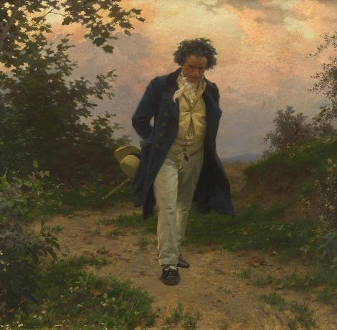
大自然的懷抱
熱愛散步
浪漫主義的田園印象
在自然環境中激發靈感
貝多芬時代的水汙染、空氣汙染
Notes:
愛好自然
貝多芬熱愛大自然，每天下午都要到城外散布。浪漫主義風格的大自然是恬靜的原野風光、激烈的暴風雨，是靈感的來源、情緒的慰藉。
第六號交響曲《田園》描寫大自然的風光、暴風雨、鄉村慶典，是標題音樂的代表作，也是一幅音畫。
大自然提供貝多芬獨處的環境，在大自然中，貝多芬找到放鬆、孤獨和靈感，他曾寫道：“ 在灌木叢、森林、樹木、草叢、岩石間漫步，我多麼高興，沒有人像我這樣熱愛大地”，然而，由於聽力惡化限制了貝多芬對大自然的感知，遺書中寫道：”想像一下我的屈辱，站在我旁邊的人聽到遠處的長笛，而我卻什麼也沒聽到！ 或是有人聽到牧羊人的歌聲，而我卻聽不到…”
參考網頁https://www.bthvn2020.de/programm/beethoven-pastoral-project/
在大自然中散步時，他雖身攜帶筆記本，記下音樂靈感，因此自然環境對他的音樂創作非常重要。
貝多芬經歷的天災：1784年冬天中歐發生冰災，1816年印度坦博拉火山爆發，工業革命在當時已經開始造成水汙染、空氣汙染，這些環境影響因素至今仍影響人類的生活。
從藝術和文化的角度出發，探討環境保護和永續議題。
圖片來源https://www.pinterest.com/pin/493214596690441883/

Slide 16
《田園》交響曲
第六號交響曲，作品68，《田園》
創作時間：1802–1808
顛覆傳統：古典交響曲有4個樂章，但是這個作品有5個樂章。
標題音樂：通常交響曲只有編號(絕對音樂)，貝多芬自己在每個樂章加上文字敘述，具體描寫景色 (標題音樂)
Notes:
Symphony No. 6 in F major, Op. 68 (Pastoral Symphony)
1802–1808
顛覆傳統：古典交響曲有4個樂章，但是這個作品有5個樂章。
標題音樂：通常交響曲只有編號(絕對音樂)，貝多芬自己在每個樂章加上文字敘述，具體描寫景色 (標題音樂)

Slide 17
《田園》交響曲
迪士尼動畫《幻想曲》以希臘神話中的牧神、人馬、酒神、雷神等角色，搭配貝多芬《田園》交響曲，詮釋了浪漫主義的田園想像。
樂章1
抵達農村時
溪邊景象
樂章3
鄉村居民的
樂章4
樂章5
暴風雨
樂章2
牧羊人之歌。
喚醒愉悅的心情
歡樂聚會
暴風雨過後的
快樂和感恩之情
Notes:
迪士尼動畫《幻想曲》以希臘神話中的人馬、酒神、雷神等角色，搭配貝多芬《田園》交響曲，詮釋了浪漫主義的田園想像。
浪漫主義的大自然想像包括如詩如畫的田園景色，豐收季節甜美的花果稻穀香氣，鳥鳴流水如歌如樂，煙霧是溫暖的家庭團聚象徵，即使有暴風雨也是半天即停，為田野帶來更清新的景致，農夫、牧人安居樂業，秋收冬藏十分悠閒。
現實中的大自然可能有農藥殺害麻雀、蜜蜂，霧霾導致視線不清，水災、乾旱、高溫等極端天氣造成災情，田野景色可能有工廠、人造建築梗在其中，流水可能髒兮兮令人不敢接近，而且在貝多芬的時代仍有很多農奴，生活僅求溫飽。
正如傳統文化中的歸隱田園，浪漫的想像只有豐收飽足的一面，即使貧困也甘之如飴不改其志。藝術作品是精煉部分情感、情景而成，我們可以純就這樣的角度來欣賞，也可以從現實的角度來做延伸思考。
樂章
第一樂章抵達農村時喚醒愉悅的心情Awakening of cheerful feelings on arrival in the countryside
Allegro ma non troppo, F major
迪士尼幻想曲https://www.youtube.com/watch?v=uKFiR8GvUY4
第二樂章 溪邊景象Scene by the brook
Andante molto mosso, B♭ major
迪士尼動畫https://www.youtube.com/watch?v=vKfAF4jVqnA
第三樂章 鄉村居民的歡樂聚會 Merry gathering of country folk
Allegro, F major
迪士尼動畫 https://www.youtube.com/watch?v=R7RbvOGRe_w
第四樂章 暴風雨 Thunder, Storm
Allegro, F minor
迪士尼動畫 https://www.youtube.com/watch?v=gTInBejxFW0
第五樂章牧羊人之歌。暴風雨過後的快樂和感恩之情 Shepherd's song. Cheerful and thankful feelings after the storm
Allegretto, F major
迪士尼動畫 https://www.youtube.com/watch?v=1jhsKuJ8TFg
使用《田園》交響曲的影片
1940 迪士尼動畫 Fantasia,
opening credits of Barbie and the Magic of Pegasus.
1973 科幻電影Soylent Green死亡場景使用第一樂章https://www.youtube.com/watch?v=bshz1reMTVY
Waldo De Los Rios - Symphony "Pastoral" https://www.youtube.com/watch?v=59vMBSAYSKk

Slide 18
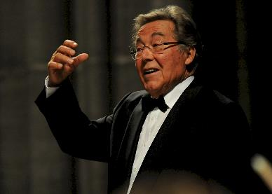
歌曲小品
彼得·許萊亞 Peter Schreier (1935-2019)
《阿德萊德》Adelaide, Op. 46
《致遠方的愛人》An die ferne Geliebte, Op. 98
貝多芬也會寫歌呦！多數歌曲都是單純人聲+鋼琴伴奏，因此鋼琴的角色很重要，這些作品稱為藝術歌曲，其實就是當時的流行歌曲。
與大自然有關的歌曲小品很多，他們都是寄情自然抒發情感，即使在現代也適合當作情歌，而且是與眾不同的情歌！
Notes:
與大自然有關的藝術歌曲
貝多芬也會寫歌呦！多數歌曲都是單純人聲+鋼琴伴奏，因此鋼琴的角色很重要，這些作品稱為藝術歌曲，其實就是當時的流行歌曲。
與大自然有關的歌曲小品很多，他們都是寄情自然抒發情感，即使在現代也適合當作情歌，而且是與眾不同的情歌！
彼得·許萊亞 Peter Schreier (1935-2019) 是德國男高音歌手，是藝術歌曲演唱達人，來聽聽他的一系列演唱。
圖片來源https://www.rti.org.tw/news/view/id/2046184
《阿德萊德》Adelaide, Op. 46
1795年左右創作的藝術歌曲，歌詞是馬蒂森(F. v. Matthisson, 1761-1831) 的德語詩歌。
曲式為through-composed
Peter Schreier演唱 https://www.youtube.com/watch?v=yacy55diwoA
歌詞翻譯
https://blog.xuite.net/classicforall/wretch/106860729-2012%2C%E5%8D%81%E4%B8%80%E6%9C%88%E5%B0%8E%E8%81%86%E2%94%80%E8%B2%9D%E5%A4%9A%E8%8A%AC%E8%97%9D%E8%A1%93%E6%AD%8C%E6%9B%B2%E3%80%9DAdelaide%E3%80%9E
《致遠方的愛人》An die ferne Geliebte, Op. 98 (1815-1816)
聯篇歌曲，共有六首
1.我坐在山上凝視著
2.在那蒼茫的霧色中
3.山丘上輕盈的雨燕
4.飄在天上的雲彩
5.五月又來，草地開滿鮮花
6.請接受這些歌
Peter Schreier演唱https://www.youtube.com/watch?v=hhKLw2gk3SM
參考資料
陳韋翰(2015)：論述貝多芬的愛情觀，以聯篇歌曲《致遠方的愛人》為例。東海大學碩士畢業製作，未出版。
《鵪鶉的啼聲》Der Wachtelschlag, WoO 129 (1803)
Peter Schreier 演唱 https://www.youtube.com/watch?v=468zoyIsSlk
《單戀者的嘆息》Seufzer eines Ungeliebten und Gegenliebe, WoO 118 (1794-1795)
華爾格 詩
聽音樂https://www.youtube.com/watch?v=OD4-dpO_8kc
《哦，親切的森林》O Care Selve, WoO 119 (1795)
歌詞取自Pietro Metastasio的歌劇《奥林匹亚德》
聽音樂https://www.youtube.com/watch?v=8_vMgNq4IbU
《夜鶯之歌》 Der Gesang der Nachtigall, WoO.141 (1813年創作)
鋼琴伴奏有鳥鳴的模擬
男中音Hermann Prey 演唱 https://www.youtube.com/watch?v=FQ-pdzd3ZsA
參考資料
貝多芬的藝術歌曲
http://share1.chaoxing.com/mobile/mooc/tocard/88632127?courseId=88221907&name=%E8%B4%9D%E5%A4%9A%E8%8A%AC%E7%9A%84%E8%89%BA%E6%9C%AF%E6%AD%8C%E6%9B%B2&code=null&appId=0

Slide 19
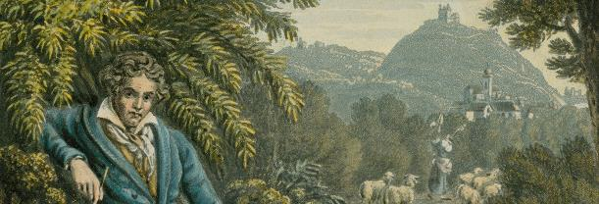
貝多芬時代的天災與環境問題：
1784年冬天中歐發生冰災，萊茵河畔的居民被迫撤離
1816年印度坦博拉火山爆發
工業革命在當時已經開始造成水汙染、空氣汙染，維也納居民常常因為空氣汙染而抱怨。
討論：
1.人為聲音無所不在，那些大自然的聲音正在消失? 目前為止人們採取什麼行動來保護大自然不被人為聲音汙染?
2.學校所在的社區，有什麼特殊的聲音景觀?
加入貝多芬田園計畫 pastoral-project
學習單《紓壓小旅行》：學校或住家附近，有什麼地方適合獨處、調節情緒? 規劃一條散步路線。
Notes:
環境教育議題
貝多芬時代的天災與環境問題：
1784年冬天中歐發生冰災，萊茵河畔的居民被迫撤離
1816年印度坦博拉火山爆發
工業革命在當時已經開始造成水汙染、空氣汙染，維也納居民常常因為空氣汙染而抱怨。
從藝術和文化的角度出發，探討環境保護和永續議題。
討論：
1.人為聲音無所不在，那些大自然的聲音正在消失? 目前為止人們採取什麼行動來保護大自然不被人為聲音汙染?
2.學校所在的社區，有什麼特殊的聲音景觀?
參考網頁
台灣聲景協會 https://www.soundscape.org.tw/
加入貝多芬田園計畫https://www.bthvn2020.de/programm/beethoven-pastoral-project/
學習單《紓壓小旅行》：學校或住家附近，有什麼地方適合獨處、調節情緒? 規劃一條1小時散步路線。

Slide 20
人文主義者
人文主義者

Slide 21
以人為本
自由、平等、博愛
第九號交響曲《歡樂頌》表達關懷人類、追求至善的精神。
1989年慶祝柏林圍牆拆除，東西德統一。
2018年紀念第一次世界大戰結束100週年。
Notes:
自由、平等、博愛的思想，隨著法國大革命的浪潮擴展到歐洲各地。
第九號交響曲《歡樂頌》當中強調Alle Menschen werdenBrüder (四海之內皆兄弟) 的天下大同、尊重全人的思想。
特別的演出
1989年伯恩斯坦(Bernstein)指揮慶祝Berlin Wall拆除，東西德統一。
2018年英國演出慶祝第一次世界大戰結束100週年。
貝九的魔咒：Franz Schubert、布魯克納、Antonín Leopold Dvorák等皆在創作第九號交響曲後離世，而在馬勒之後，佛漢‧威廉士（Ralph Vaughan Williams）
芬蘭作曲家Leif Selim Segerstam (1944年生)，到2019年為止已經寫了 335 首交響曲。
據說第一張CD的播放時間是74分鐘，正是指揮家福特萬格勒(Wilhelm Furtwängler)指揮的合唱交響曲全曲長度。

Slide 22
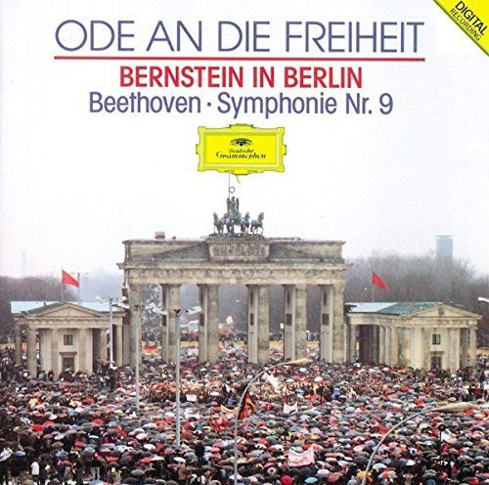
Notes:
https://www.amazon.co.uk/Beethoven-Symphony-Freedom-Bernstein-Berlin/dp/B000001GDR
紀念柏林圍牆拆除的唱片

Slide 23
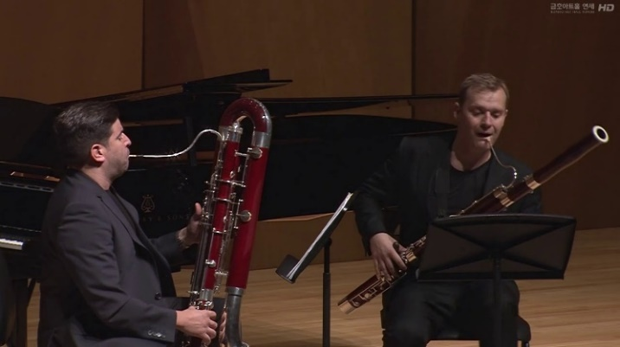
《合唱》交響曲
第九號交響曲《合唱》 ，作品125，創作於1822-1824年。
創新之舉：
樂章段落：慢板樂章從第2調整到第3樂章
樂團規模：增加短笛、倍低音管，使用三支長號，增加管樂音域、音量。
人聲運用：第一部加入人聲的交響曲，同時有四部獨唱與合唱。
第一個被指定為世界文化遺產的樂譜
影片：低音管演奏
Notes:
《合唱》交響曲 The Symphony No. 9 in D minor, Op. 125
1822年至1824
創新之舉
古典時期慢板在第二樂章，這首曲子慢板在第三樂章
第四樂章歌詞來自席勒（Friedrich Schiller）1785年創作並於1803年修訂的詩詞《歡樂頌》，貝多芬自己編修。
原始手稿由柏林國家圖書館保存，2001年成為第一個被指定為世界文化遺產的樂譜。
樂隊規模龐大
木管部分增加短笛、倍低音管，使木管音域高低範圍更廣。
銅管部分用到三支長號，增強音色和音量。
使用人聲的第一部交響曲，混聲合唱團+四名獨唱歌手。混聲合唱團的音域寬廣、音量變化範圍大，獨唱者要在龐大的樂團和合唱團夾擊之下演唱，非常厲害！
圖片來源 演奏低音管https://www.youtube.com/watch?v=0xSlEe9i2A4

Slide 24
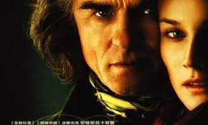
《合唱》交響曲
電影《快樂頌》
首演軼事
兩位指揮：團員們看正式指揮的動作，而貝多芬「站指揮架前面，像瘋子一樣來回甩動。一會兒伸展，一會兒蹲下，手腳擺動，似乎想演奏出所有的樂器和全部的合唱。」
「看見」觀眾的喝采：因為聽不到聲音，貝多芬不知道樂團已經演出完畢，歌手卡羅琳請貝多芬轉身，觀眾揮舞手帕、帽子，讓貝多芬可以看到他們的歡呼。
歌詞來自德國詩人席勒的《歡樂頌》，內容描述人們在神的看顧之下相親相愛。不論何種宗教，都有對美好世界的嚮往，故而此曲超越國界廣受喜愛。
Notes:
首演軼事
1824年5月7日
由於演出樂隊龐大，維也納的菁英音樂家幾乎全員出動。
兩位指揮：
演出由劇院的Kapellmeister 邁克爾·烏姆勞夫（Michael Umlauf）正式指揮，貝多芬也在台上。
由於貝多芬幾乎完全失聰，Umlauf指示樂手不用看貝多芬的指揮。
小提琴家約瑟夫·博姆（JosephBöhm）的回憶：
貝多芬站指揮架前面，像瘋子一樣來回甩動。一會兒伸展，一會兒蹲下，手腳擺動，似乎想演奏出所有的樂器和全部的合唱。
「看」觀眾的喝采：
演出完畢觀眾熱烈鼓掌，但是貝多芬聽不到以為音樂還在進行，仍然沉浸在自己的音樂想像中，因此樂手卡羅琳·昂格（Caroline Unger）走到貝多芬身旁，讓他轉過來接受觀眾的喝采。據說觀眾起立鼓掌五次，觀眾揮舞著手帕、帽子，讓貝多芬可以看到他們的歡呼
卡羅琳·昂格（Caroline Unger） 圖片來源https://en.wikipedia.org/wiki/Symphony_No._9_(Beethoven)#/media/File:CarolineUngher.jpg
樂章介紹
第一樂章Allegro ma non troppo, un poco maestoso
sonata form without an exposition repeat
第二樂章Molto vivace
scherzo和trio
第三樂章Adagio molto e cantabile
double variation form
第四樂章Finale
theme and variations form
歌詞來自席勒（Friedrich Schiller）1785年創作並於1803年修訂的詩詞《歡樂頌》Ode an die Freude，貝多芬自己編修。
歌詞描述人們在神的看顧之下相親相愛。不論何種宗教，都有對美好世界的嚮往，故而此曲超越國界廣受喜愛。
歌詞翻譯http://www.ntuachorus.org/subpage/lyrics/AFLyrics.htm
鄧映易所譯之通行譯文
啊！朋友，何必老調重彈！ 還是讓我們的歌聲 匯合成歡樂的合唱吧！ 歡樂！歡樂！
歡樂女神聖潔美麗 燦爛光芒照大地！ 我們心中充滿熱情 來到你的聖殿里！
你的力量能使人們 消除一切分歧， 在你光輝照耀下面 四海之內皆成兄弟。
誰能作個忠實朋友， 獻出高貴友誼， 誰能得到幸福愛情， 就和大家來歡聚。
真心誠意相親相愛 才能找到知己！ 假如沒有這種心意 只好讓他去哭泣。
在這美麗大地上 普世眾生共歡樂； 一切人們不論善惡 都蒙自然賜恩澤。
它給我們愛情美酒， 同生共死好朋友； 它讓眾生共享歡樂 天使也高聲同唱歌。
歡樂，好像太陽運行 在那壯麗的天空。 朋友，勇敢的前進， 歡樂，好像英雄上戰場。
億萬人民團結起來！ 大家相親又相愛！ 朋友們，在那天空上， 仁愛的上帝看顧我們。
億萬人民虔誠禮拜， 拜慈愛的上帝。 啊，越過星空尋找他， 上帝就在那天空上。
億萬人民團結起來！ 大家相親又相愛！ 朋友們，在那天空上， 仁愛的上帝看顧我們。
億萬人民團結起來！ 大家相親又相愛！ 歡樂女神聖潔美麗 燦爛光芒照大地！ 燦爛光芒照大地！

Slide 25
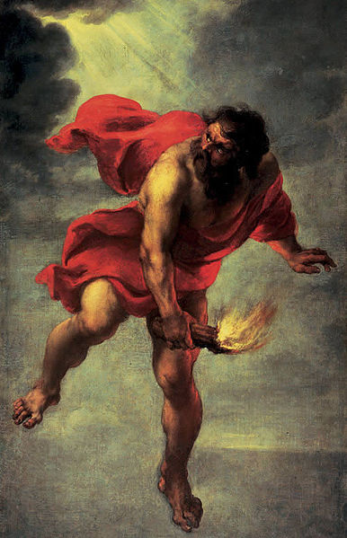
貝多芬心中的英雄
貝多芬心目中的英雄是擁有理想，即使遇到困難也堅持不懈的人，為全體人類的福祉而努力。
拿破崙?
普羅米修斯偷取天火，為人類帶來生命、藝術、文明，後來受到宙斯的懲罰，犧牲自我創造全人類的福祉，很可能是貝多芬心目中的英雄人物。
Notes:
貝多芬心中的英雄
貝多芬心目中的英雄是擁有理想，即使遇到困難也堅持不懈的人，為全體人類的福祉而努力。
拿破崙打破貴族專制，隨後稱帝，貝多芬感到很失望，因此把《英雄》交響曲封面原本的題獻文字用力擦掉。
希臘神話中的普羅米修斯偷取天火，為人類帶來生命、藝術、文明，後來受到宙斯的懲罰，犧牲自我創造全人類的福祉，很可能是貝多芬心目中的英雄人物。
圖片來源https://www.greekmythologyinart.com/prometheus-carrying-fire-cossiers.html
相關作品
1.芭蕾舞劇作品《普羅米修斯Prometheus》，作品43，描述普羅米修斯偷取天火，為人類帶來生命、藝術、文明。
作品有18段管弦樂曲，終曲主題https://youtu.be/aWz4lyLcCKk?list=PLeAjG9cL3qYI0FGdPsMLetzqqJCdHBCAh
2. 《英雄變奏曲》或《為鋼琴的變奏曲》作品35（Eroica Variations, Op.35）
鋼琴變奏曲 高音主題https://www.youtube.com/watch?v=drOo7iqrkzU&t=181s
鋼琴變奏曲 低音主題https://www.youtube.com/watch?v=drOo7iqrkzU&t=0s
Ian YungWook Yoo 演奏，他是貝多芬國際電信鋼琴大賽2007年一等獎得主。https://www.youtube.com/watch?v=zeMzzZf7C6A
3.第三號交響曲《英雄》第四樂章https://youtu.be/AkgxI6f5ZQQ?t=47

Slide 26
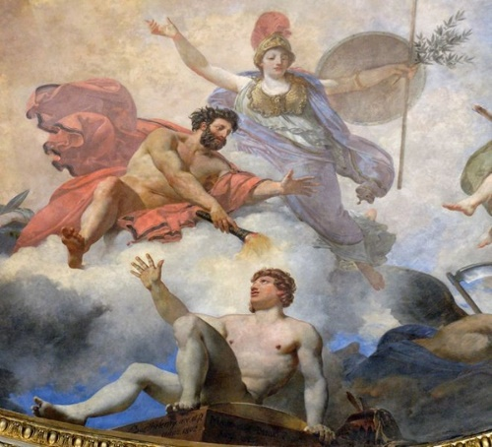
貝多芬心中的英雄
相關作品
芭蕾舞劇作品《普羅米修斯》 欣賞終曲高音主題(開頭20秒)
《英雄變奏曲》 欣賞鋼琴高音主題(從影片開始到3:33)，低音主題(開頭24秒)，全曲(建議至少聽到4:00)
第三號交響曲《英雄》 第四樂章，低音主題(從影片開始到1:02)
Notes:
投影片中的藍色字體提供參考
貝多芬心中的英雄
貝多芬心目中的英雄是擁有理想，即使遇到困難也堅持不懈的人，為全體人類的福祉而努力。
拿破崙打破貴族專制，隨後稱帝，貝多芬感到很失望，因此把《英雄》交響曲封面原本的題獻文字用力擦掉。
希臘神話中的普羅米修斯偷取天火，為人類帶來生命、藝術、文明，後來受到宙斯的懲罰，犧牲自我創造全人類的福祉，很可能是貝多芬心目中的英雄人物。
圖片來源https://www.greekmythologyinart.com/prometheus-carrying-fire-cossiers.html
圖片來源https://commons.wikimedia.org/wiki/File:Creation_of_man_Prometheus_Berthelemy_Louvre_INV20043.jpg
相關作品
1.芭蕾舞劇作品《普羅米修斯Prometheus》，作品43，描述普羅米修斯偷取天火，為人類帶來生命、藝術、文明。
作品有18段管弦樂曲，終曲主題https://youtu.be/aWz4lyLcCKk?list=PLeAjG9cL3qYI0FGdPsMLetzqqJCdHBCAh
2. 《英雄變奏曲》或《為鋼琴的變奏曲》作品35（Eroica Variations, Op.35）
鋼琴變奏曲 高音主題https://www.youtube.com/watch?v=drOo7iqrkzU&t=181s
鋼琴變奏曲 低音主題https://www.youtube.com/watch?v=drOo7iqrkzU&t=0s
Ian YungWook Yoo 演奏，他是貝多芬國際電信鋼琴大賽2007年一等獎得主。https://www.youtube.com/watch?v=zeMzzZf7C6A
3.第三號交響曲《英雄》第四樂章https://youtu.be/AkgxI6f5ZQQ?t=47

Slide 27
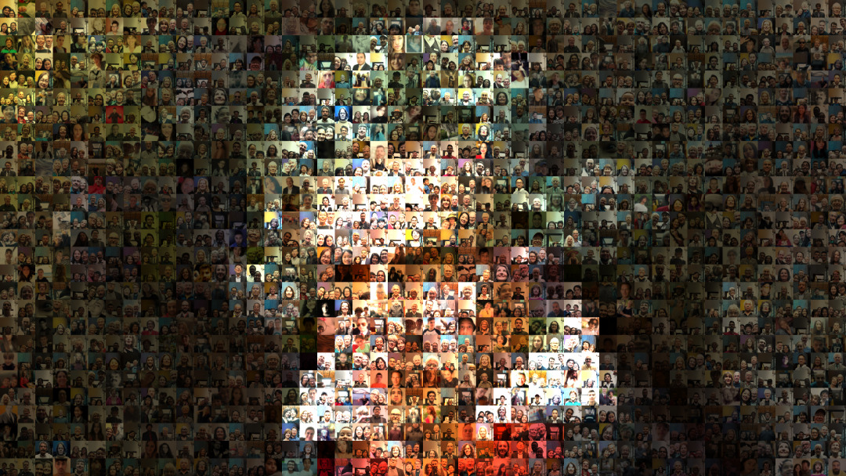
貝多芬馬賽克拼貼
一起參加Beethoven-Mosaic project
上傳照片成為超大貝多芬拼貼肖像！(網址)
Notes:
貝多芬馬賽克拼貼Beethoven-Mosaic project—上傳自己照片成為超大貝多芬拼貼肖像！(立刻上傳照片網址)

Slide 28
玩音樂的貝多芬
玩音樂的貝多芬

Slide 29
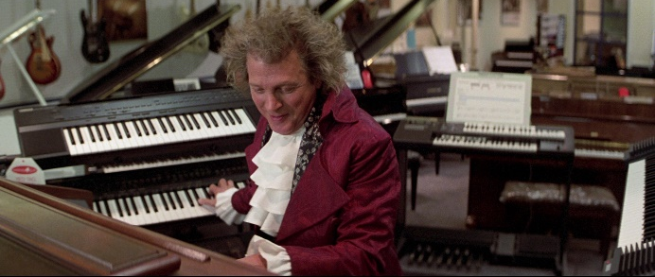
如果貝多芬生在現代，他會玩搖滾、電音嗎?
照片取自1989年美國喜劇片《 Bill & Ted’s Excellent Adventure 》，兩個高中生用時空旅行把貝多芬帶來現代！

Slide 30
貝多芬的樂器
貝多芬是以鋼琴演奏家的身分在樂壇出道。
賽車選手追求性能更好的跑車、音樂家追求更好的音響器材，貝多芬也渴望有得心應手的鍵盤樂器以發揮自己所長。
貝多芬彈過的鍵盤樂器包含大鍵琴(harpsichord)、古鋼琴(clavichord)、管風琴(organ)、鋼琴(piano)，它們都有「琴鍵」但結構不同。
貝多芬的演奏充滿力量，再加上聽力問題，他希望樂器能有飽滿的音量，才能盡情創作。
Notes:
圖片來源 https://www.lib.uchicago.edu/collex/exhibits/late-sketches-and-autographs-beethoven/case-1/

Slide 31
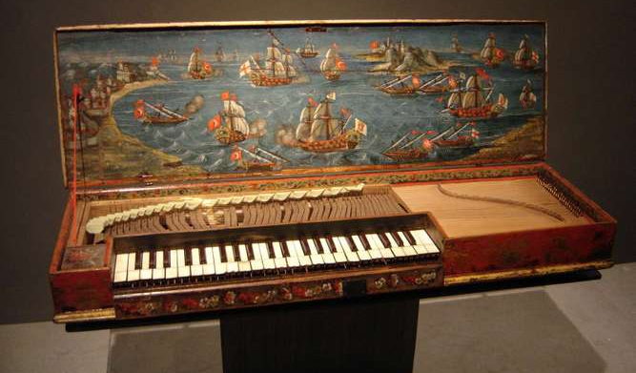
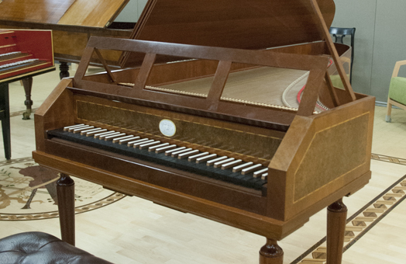
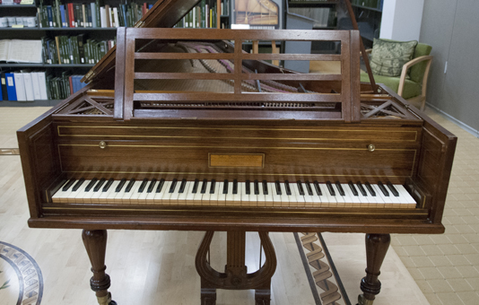
古鋼琴(clavichord)
大鍵琴(harpsichord)
鋼琴(piano)
Notes:
貝多芬的樂器
圖片來源 https://www.sjsu.edu/beethoven/research/beethoven_the_broadwood_fortepiano/
clavichord 古鋼琴 圖片來源https://blogs.sjsu.edu/humanities-arts/2015/04/06/the-beethoven-center-turns-thirty/
Harpsichord 大鍵琴 圖片來源http://www.sjsu.edu/beethoven/research/beethoven_and_harpsichord/

Slide 32
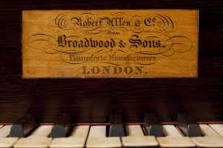
來自英國的禮物
維也納附近150名鋼琴製造商都非常願意為貝多芬製作鋼琴，而且免費！但是貝多芬對當時的維也納鋼琴並不滿意。
1817年英國Broadwood鋼琴製造商到維也納拜訪貝多芬，並且決定送給貝多芬一架特製鋼琴。
這個超級大禮物經過漫長的旅途才抵達維也納，鋼琴公司支付全部的運費和關稅。這架新鋼琴堅固耐用，音色富有共鳴，音量變化豐富，讓心情鬱悶的貝多芬大為振奮，激發他創作新的鋼琴奏鳴曲。
↑Thomas Broadwood
↓鋼琴商標
Notes:
維也納附近150名鋼琴製造商都非常願意為貝多芬製作鋼琴，而且免費！但是貝多芬對當時的維也納鋼琴並不滿意。
約在1817年左右，當時貝多芬經濟困窘，過去贊助他的貴族朋友受到拿破崙戰爭影響，說好的津貼都沒有入帳。他自己健康狀況不佳，又因為弟弟去世忙著處理小侄兒的監護權，正是人生低潮期！
英國Broadwood鋼琴製造商到維也納拜訪貝多芬，並且決定送給貝多芬一架特製鋼琴，外殼用貝多芬喜愛的桃花心木製作，有六個八度的音域，而且他們的打擊系統取得專利，符合貝多芬的需求。
這個超級大禮物經過漫長的旅途才抵達維也納，鋼琴公司支付全部的運費和關稅。這架新鋼琴堅固耐用，音色富有共鳴，音量變化豐富，讓心情鬱悶的貝多芬大為振奮，激發他創作新的鋼琴奏鳴曲。
圖片來源 http://www.lieveverbeeck.eu/Pianoforte-makers_England_b.htm
Thomas Broadwood 圖片來源https://www.worldpianonews.com/wp-content/uploads/2018/05/t.broadwood-and-beethoven-2.jpg

Slide 33
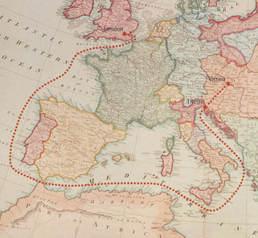
來自英國的禮物
為這架英國鋼琴量身打造的樂曲是第29號鋼琴奏鳴曲，作品106，《Hammerklavier》，標題的意思就是槌子-鍵盤(hammer-keyboard)
這首曲子是最偉大的鋼琴奏鳴曲之一，規模龐大，技巧困難，全部四個樂章演奏將近40分鐘！
欣賞最短的第二樂章
地圖是這架鋼琴的旅行足跡
Notes:
貝多芬的Hammerklavier奏鳴曲
參考資料https://en.wikipedia.org/wiki/Piano_Sonata_No._29_(Beethoven)
Piano Sonata No. 29 in B♭ major, Op. 106 (被稱為 Große Sonate für das Hammerklavier, 或 Hammerklavier) 1818
標題的意思是hammer-keyboard
是作曲家第三時期最重要的作品之一，也是有史以來最偉大的鋼琴奏鳴曲之一，演奏技巧最具挑戰性的鋼琴作品，也是古典鋼琴曲目中要求最高的獨奏作品之一。
題獻給魯道夫大公，創作於1817至1818年。
作品特色：粗暴、幽默，傳統曲式的變化，例如奏鳴曲式，古典樂派之前的形式，包含modal harmony、賦格
最早的公開表演是在1836年，弗朗茲·李斯特（Franz Liszt） 在巴黎的Salle Erard。
這架鋼琴花了一年的時間，才送到貝多芬手中
第一樂章 10分鐘Evgeny Kissin 演奏 https://www.youtube.com/watch?v=IiCh6COzItQ
第二樂章 3分鐘 https://www.youtube.com/watch?v=RshPTsLtU5o
第三樂章16分鐘 樂譜版 Adagio sostenuto (score) https://youtu.be/TKqFl6Tb4bw
第四樂章 9分鐘 Valentina Lisitsa演奏 https://www.youtube.com/watch?v=yRDcgjvjj2E
圖片來源 https://www.sjsu.edu/beethoven/research/beethoven_the_broadwood_fortepiano/
圖片來源網頁
https://www.classicfm.com/discover-music/instruments/piano/composers-original-piano-photos/

Slide 34
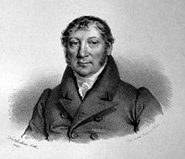
維也納鋼琴
1823年維也納鋼琴製造商格拉夫（Conrad Graf）送給貝多芬一架鋼琴，特色是鍵盤輕巧，擊弦機反應靈敏，適合演奏快速音符，而且聲音清晰銳利、音色明亮。
看起來很優雅的古典音樂圈，其實也充滿商業競爭、技術革新的挑戰！
復古鋼琴趴：
1819年Broadwood鋼琴 聽聽聲音和現代鋼琴有什麼差別?
格拉夫(Graf)鋼琴 這個聲音的感覺如何?
《給愛麗絲》 這是貝多芬時代的音色喔！
↑ Conrad Graf
↓鋼琴商標
Notes:
演奏1819年Broadwood鋼琴
貝多芬《暴風雨》奏鳴曲 https://www.youtube.com/watch?v=wjPDefnPQNU
1970年紀念貝多芬誕辰200週年，在Bonn的錄音，奧地利鋼琴家Jorg Demus演奏貝多芬的Graf鋼琴，Op.111, No.32, mov.1 https://www.youtube.com/watch?v=hvVbiqyMvGM
"Für Elise" - Jorg Demus, 1970: Beethoven (Bagatelle No. 25 in A minor, WoO 59) 不清楚鋼琴是哪一廠牌 https://www.youtube.com/watch?v=k7nuYrXc6Gw

Slide 35
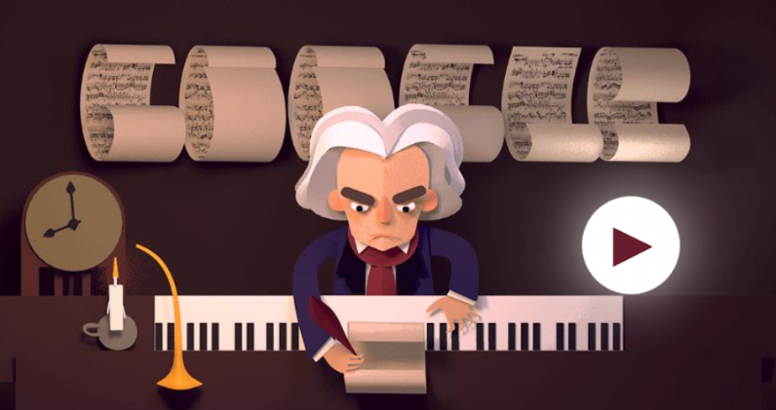
挑戰貝多芬
Google遊戲 頁面
手抄樂譜：貝多芬創作樂曲是用鉛筆打草稿，作曲家本人或學生、助理要將樂譜謄寫清楚才能交給演奏家或出版商。
小組動動腦：進入網頁，幫貝多芬把散落的樂譜排整齊！
解答參考(參閱附檔)
音樂小常識：終止線、模進、調號、不完全小節、臨時記號、多聲部樂譜的判斷

Slide 36
夢想家
夢想家

Slide 37
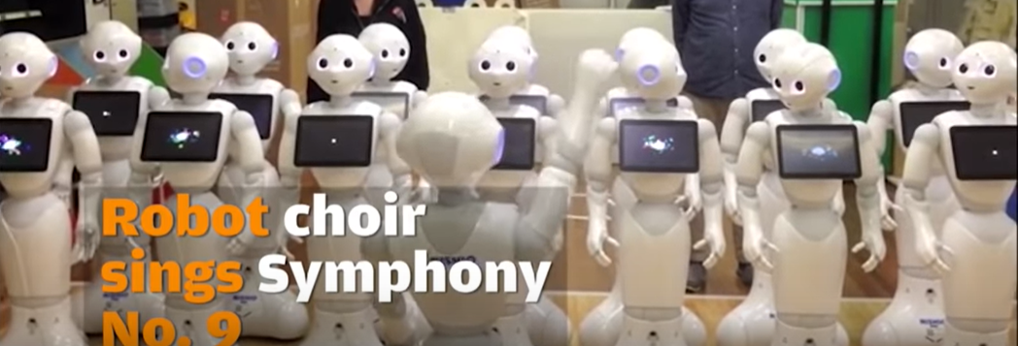
夢想家與創新者
創新成就偉大：貝多芬曾向莫札特、海頓學習，在前輩的基礎上走出自己的風格，才能在歷史上佔有一席之地。
隨著技術進步，樂器改變，音樂創作也跟著與時俱進。
古典+現代，會激盪出什麼樣的火花?
聽機器人唱歌~Beethoven Robot
Notes:
夢想家
創新成就偉大：貝多芬曾向莫札特、海頓學習，在前輩的基礎上走出自己的風格，才能在歷史上佔有一席之地。
古典音樂家其實都是創新者，唯有創新才能讓藝術家青史留名。如果貝多芬生長在現代，也會很熱切學習最新科技與當代音樂風格。

Slide 38
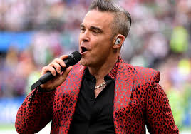
音樂跨界貝多芬
2020慶祝貝多芬250歲誕辰的系列活動
英國歌手Robbie Williams+德國饒舌樂團驚奇嘻哈四人組 (Die Fantastischen Vier) 一起參與開幕音樂會
貝多芬AI作曲系統即將完成第十號交響曲
波昂LVR博物館互動展覽
Die Fantastischen Vier - DANKE
Notes:
活動資訊
https://www.bthvn2020.de/en/participation/event/die-fantastischen-vier-play-the-opening-concert-of-their-anniversary-tour-in-bonn/
Die Fantastischen Vier - DANKE
https://www.youtube.com/watch?v=FbFu2O_z8cw&list=FLk7MjD_DPwenKPbp84rpdlg&index=1196
跨界音樂家—英國歌手Robbie Williams、德國饒舌樂團驚奇嘻哈四人組 (Die Fantastischen Vier)將在開幕音樂會演出(5/17)
貝多芬AI作曲系統Beethoven-AI system—貝多芬去世前已經開始創作第十號交響曲，音樂家和AI專家合作開發人工智慧軟體，試圖完成這部作品，預定4/28日首演。
電音貝多芬—鋼琴家郎朗和美國DJ Steve Aoki(史蒂夫·奧基)合作演出(9/9)
貝多芬之夜（BeethovenNacht）—在2020年底回顧過去的週年紀念活動
戲劇演出—以作曲家的日記為核心的戲劇創作首演。
Ars Electronica Futurelab—100架無人機飛行+命運交響曲 https://www.youtube.com/watch?v=7cegKFOW5fM
波昂LVR博物館互動展覽—《音樂！聆聽、製作、感覺》(Music! Hear, Make, Feel. The Interactive Exhibition)

Slide 39
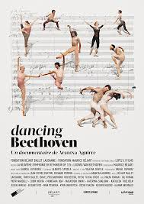
舞動貝多芬
交響曲也可以跳舞?
東西方舞團Béjart Ballet Lausanne和Tokyo Ballet的合作
中文預告影片
第七號交響曲
第九號交響曲
Notes:
第七號交響曲
活動預告
Dancing Beethoven | February 19 to 23, 2020 | Les Grands Ballets
https://www.youtube.com/watch?v=3GSqwwk78q4
Beethoven's 7th Symphony, by Uwe Scholz
https://www.youtube.com/watch?v=9hpChwifWN0
第九交響曲
Dancing Beethoven舞動貝多芬
影片
1.中文預告https://www.youtube.com/watch?v=dnrhEzzxhPg
2.Béjart Ballet Lausanne - "Dancing Beethoven", documentary of The Ninth Symphony, episode 7 https://www.youtube.com/watch?v=c5WMnb3gWUU
3.Béjart Ballet Lausanne - "Dancing Beethoven", documentary of The Ninth Symphony, episode 8 https://www.youtube.com/watch?v=QlxebPMlkx4

Slide 40
音樂與數學
點我播放
音樂與數學 The genius of Beethoven

Slide 41
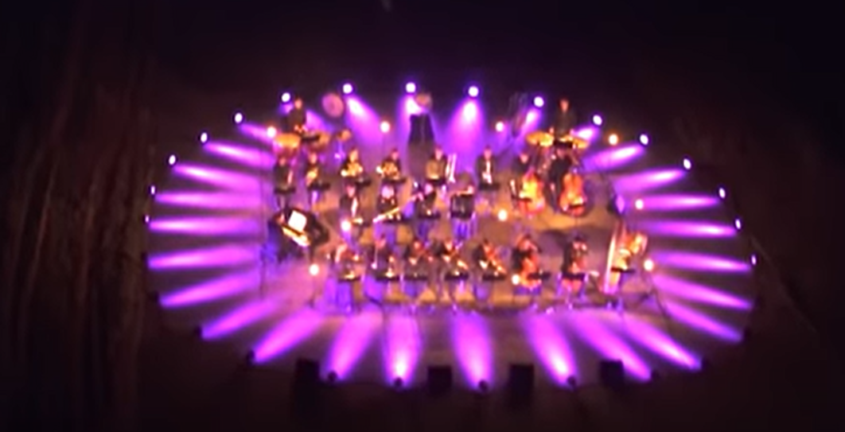
藝術跨域展演
100架無人機飛行+命運交響曲
Ars Electronica Futurelab 這是一個致力於開發音樂和科技整合展演的團隊，為21世紀的藝術探索多元可能。
點我播放

Slide 42
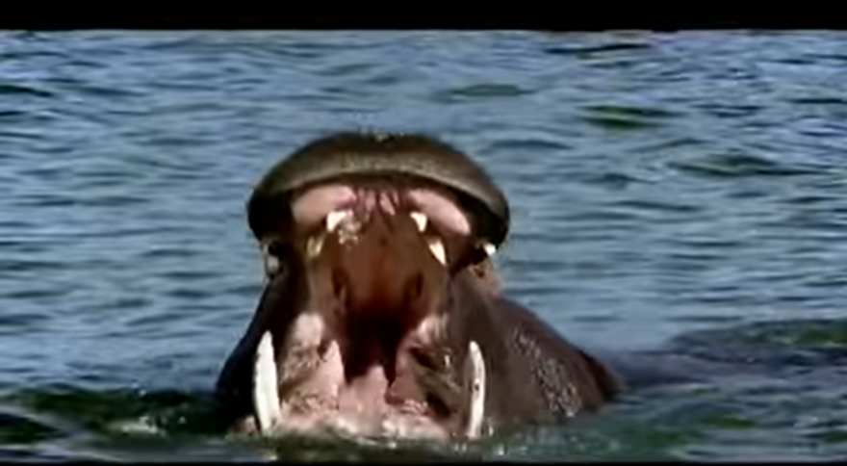
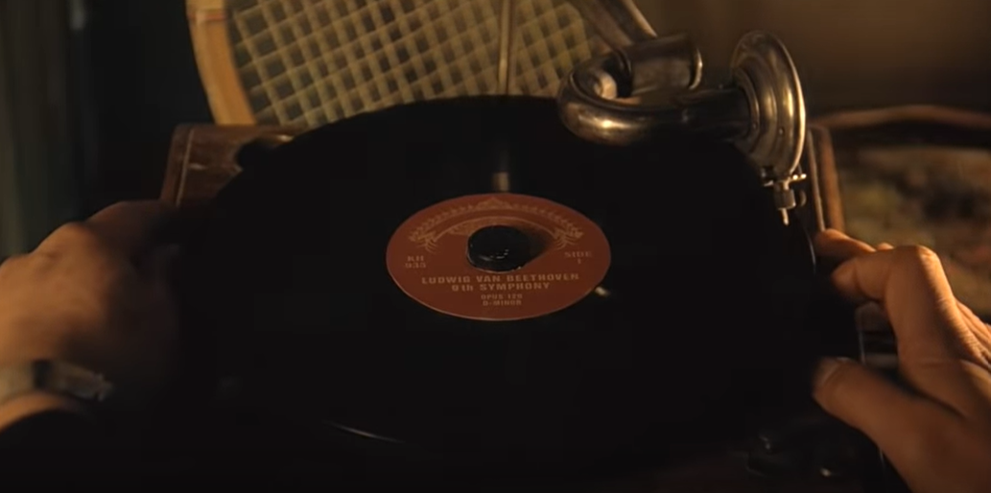
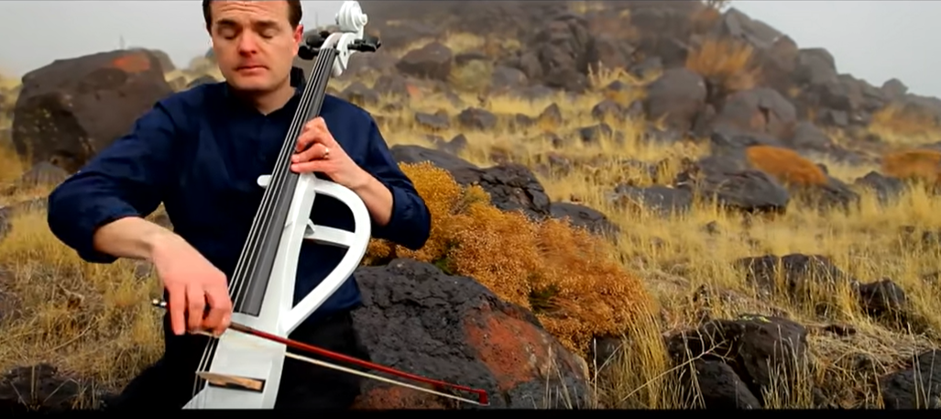
變奏貝多芬
貝多芬的音樂在現代影音中，以各種風貌出現。
GE Healthymagination
Ludwig van Beethoven (2002)
Beethoven's 5 Secrets
Notes:
使用《命運》交響曲的影片
1.全家便利商店 好茶祭【監茶院篇】 (影片已下載) https://www.youtube.com/watch?v=PPkBwCoMjc0
2. Drone 100 (影片已下載) https://www.youtube.com/watch?v=7cegKFOW5fM
3.動畫影片Line Riders - Beethoven's 5th https://www.youtube.com/watch?v=vcBn04IyELc
4. Red Bull Beethoven (影片已下載)
https://www.youtube.com/watch?v=6rcVyxd9dWU
5.Walter Murphy - A Fifth of Beethoven https://www.youtube.com/watch?v=7JaHvcEiMBc (古典音樂+Disco節奏混合，1976；電影《周末的狂熱》插曲，1977)
使用《合唱》交響曲的影片
貝多芬傳記電影 結尾歡樂頌演出https://www.youtube.com/watch?v=5Luis6gW55Q
1.日本 haircut (影片已下載) https://www.youtube.com/watch?v=G63xkJtI_H4&feature=emb_logo
注意影片中五個人的位置，就是五線譜上的do, re, mi, fa, sol，製作單位找出不同音高的剪刀，構成這部有趣的影片
2. David Beckham's Samsung GALAXY Note Beethoven(足球) https://www.youtube.com/watch?v=HX6CFJNF1FI&feature=emb_logo
3. 2012張惠妹‧可樂果快樂SONG https://www.youtube.com/watch?v=rBhmjsv9HVs
4. Som Sabadell flashmob - BANCO SABADELL(街頭快閃) https://www.youtube.com/watch?v=GBaHPND2QJg
5. Flashmob Nürnberg 2014 - Ode an die Freude (直笛開場的街頭快閃) https://www.youtube.com/watch?v=a23945btJYw
6. Lexus "Anechoic Chamber" https://www.youtube.com/watch?v=Son_j0eSDaM
汽車廣告，強調車內音響效果，19 speaker sound system
7. GE Healthymagination - Say Ahh https://www.youtube.com/watch?v=P0i49e1OMCA
口腔衛生的衛教影片，也可以複習母音ah的嘴型
8. UNKLE - Trouble In Paradise (Variation On A Theme) (mov.2) https://www.youtube.com/watch?v=3B_r5rVU5rw
9. Beethoven Symphony No. 9 - Mvt. 2 - Barenboim/West-Eastern Divan Orchestra https://www.youtube.com/watch?v=Tn4lk8fRskA
10. BMW - See How It Feels https://www.youtube.com/watch?v=NSl6KIZAsNI
上述兩個影片是古典演奏版和電子混音版，以及汽車廣告運用
11.西班牙搖滾歌手+歌詞版本Miguel Rios - Song of Joy (Himno a la alegría) https://www.youtube.com/watch?v=gHdI6L1fdw8
12.電影《重裝任務》Equilibrium https://www.youtube.com/watch?v=_b3_-pPzDVk
注意黑膠唱片、大喇叭、水晶球、眼球之間的畫面剪輯

Slide 43
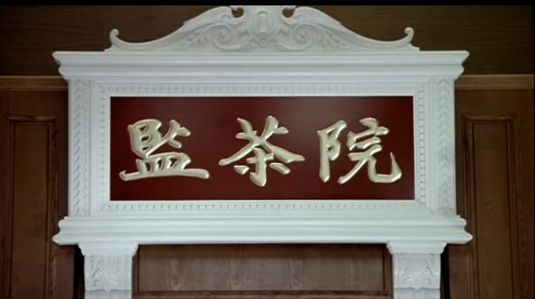
變奏貝多芬
貝多芬的音樂在現代影音中，以各種風貌出現。
日本 haircut
全家便利商店 好茶祭【監茶院篇】
Red Bull
Drone 100
Notes:
使用《命運》交響曲的影片
1.全家便利商店 好茶祭【監茶院篇】 (影片已下載) https://www.youtube.com/watch?v=PPkBwCoMjc0
2. Drone 100 (影片已下載) https://www.youtube.com/watch?v=7cegKFOW5fM
3.動畫影片Line Riders - Beethoven's 5th https://www.youtube.com/watch?v=vcBn04IyELc
4. Red Bull Beethoven (影片已下載)
https://www.youtube.com/watch?v=6rcVyxd9dWU
5.Walter Murphy - A Fifth of Beethoven https://www.youtube.com/watch?v=7JaHvcEiMBc (古典音樂+Disco節奏混合，1976；電影《周末的狂熱》插曲，1977)
使用《合唱》交響曲的影片
貝多芬傳記電影 結尾歡樂頌演出https://www.youtube.com/watch?v=5Luis6gW55Q
1.日本 haircut (影片已下載) https://www.youtube.com/watch?v=G63xkJtI_H4&feature=emb_logo
注意影片中五個人的位置，就是五線譜上的do, re, mi, fa, sol，製作單位找出不同音高的剪刀，構成這部有趣的影片
2. David Beckham's Samsung GALAXY Note Beethoven(足球) https://www.youtube.com/watch?v=HX6CFJNF1FI&feature=emb_logo
3. 2012張惠妹‧可樂果快樂SONG https://www.youtube.com/watch?v=rBhmjsv9HVs
4. Som Sabadell flashmob - BANCO SABADELL(街頭快閃) https://www.youtube.com/watch?v=GBaHPND2QJg
5. Flashmob Nürnberg 2014 - Ode an die Freude (直笛開場的街頭快閃) https://www.youtube.com/watch?v=a23945btJYw
6. Lexus "Anechoic Chamber" https://www.youtube.com/watch?v=Son_j0eSDaM
汽車廣告，強調車內音響效果，19 speaker sound system
7. GE Healthymagination - Say Ahh https://www.youtube.com/watch?v=P0i49e1OMCA
口腔衛生的衛教影片，也可以複習母音ah的嘴型
8. UNKLE - Trouble In Paradise (Variation On A Theme) (mov.2) https://www.youtube.com/watch?v=3B_r5rVU5rw
9. Beethoven Symphony No. 9 - Mvt. 2 - Barenboim/West-Eastern Divan Orchestra https://www.youtube.com/watch?v=Tn4lk8fRskA
10. BMW - See How It Feels https://www.youtube.com/watch?v=NSl6KIZAsNI
上述兩個影片是古典演奏版和電子混音版，以及汽車廣告運用
11.西班牙搖滾歌手+歌詞版本Miguel Rios - Song of Joy (Himno a la alegría) https://www.youtube.com/watch?v=gHdI6L1fdw8
12.電影《重裝任務》Equilibrium https://www.youtube.com/watch?v=_b3_-pPzDVk
注意黑膠唱片、大喇叭、水晶球、眼球之間的畫面剪輯

Slide 44
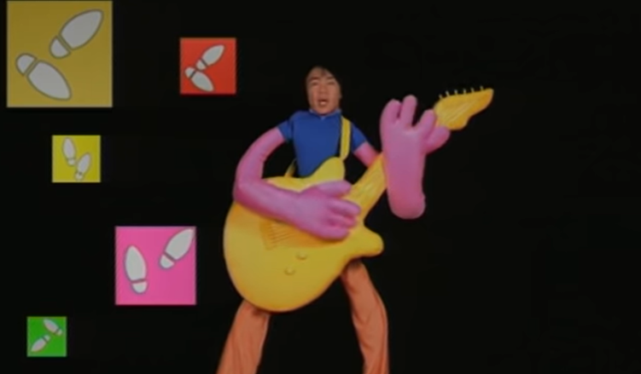
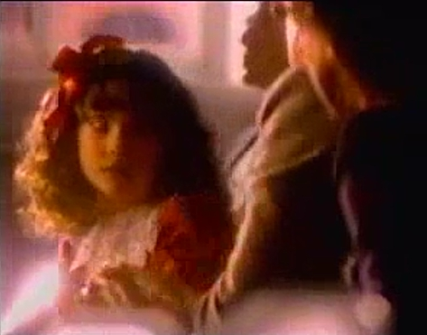
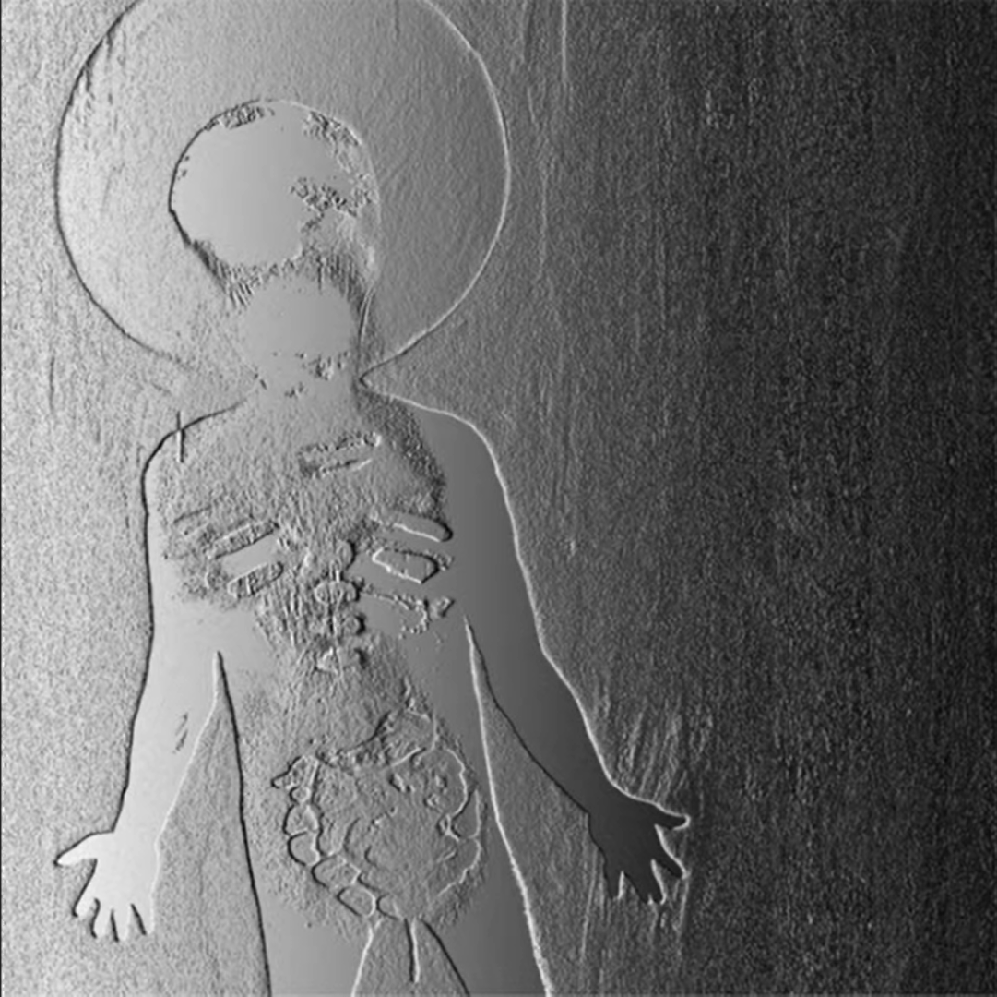
貝多芬打廣告
齊秦
-貝多芬聽不見自己的歌
貝多芬的音樂也是打歌、打廣告的常用素材
陳奕迅 -給愛麗斯
McDonald's Recital
TV Commercial
UNKLE
-Trouble In Paradise
麥當勞廣告
Maestro Burger
Notes:
齊秦 --《貝多芬聽不見自己的歌》
https://www.youtube.com/watch?v=FYrfGjiDgJ0
McDonald's Recital TV Commercial HD
(影片已下載)
(影片中學音樂的小女孩，家人對她是什麼態度? 再對比貝多芬的童年，更加令人佩服貝多芬的心理健康和抗壓性！)
https://www.youtube.com/watch?v=Qx0QYgSluRc
另一個麥當勞廣告Maestro Burger
Maestro 是”大師”的意思
https://www.youtube.com/watch?v=b9WYHN-NlLE
UNKLE - Trouble In Paradise
https://www.youtube.com/watch?v=3B_r5rVU5rw
陳奕迅 《給愛麗斯》
https://www.youtube.com/watch?v=NS-cozkw1us
貝多芬的愛情路很坎坷，他是平民，遇到的心動對象都是貴族千金小姐~~
有好幾首樂曲相關小故事是關於愛情或愛人，
從性別教育的角度也有許多可以討論之處。

Slide 45
貝多芬上太空！
1977年發射的太空船航海家一號(Voyager 1)攜帶了一張黃金唱片，向外太空的生命介紹地球的聲音。
唱片內容包含55種地球語言的問候語，包含閩南語。
音樂的部分收錄貝多芬的第五號交響曲《命運》、弦樂四重奏。
隨著太空船遠離太陽系，也許數萬年之後外星人會聽到貝多芬的音樂?
Notes:
黃金唱片曲目列表
https://voyager.jpl.nasa.gov/golden-record/whats-on-the-record/music/
紀錄片The Farthest 《最遙遠》2017
Emer Reynolds導演，紀錄進行黃金唱片和旅行者計劃任務的人，包括弗蘭克·德雷克（Frank Drake），蒂莫西·費里斯（Timothy Ferris）和尼克·薩根（Nick Sagan）。
全片(2小時)https://www.youtube.com/watch?v=ap-6312_eNk&list=PLLTUh0iGrnkM7EwpY-Gace2ajxD1cBeNc
黃金唱片全部
https://www.youtube.com/playlist?list=PL81E40175B43DEBDB
黃金唱片Disc two 6. "Symphony No. 5 in C Minor, Opus 67: I. Allegro Con Brio (Ludwig van Beethoven)" (by Philharmonia Orchestra/Otto Klemperer)
15. "String Quartet No. 13 in B-flat Major, Opus 130: V. Cavatina (Ludwig van Beethoven)" (by Budapest String Quartet)
資料來源https://en.wikipedia.org/wiki/Voyager_Golden_Record
台語問候 The Voyager Interstellar Record - 2/31 Greetings In 55 Languageshttps://www.youtube.com/watch?v=jCnNGpAuOZY

Slide 46
慶祝活動訊息
Yahoo新聞 | 網頁
刊物 | 網頁
德國兒童網頁BRkinder 貝多芬介紹 | 網頁
芝加哥交響樂團 | 網頁
貝多芬@波昂 | 網頁
貝多芬@維也納 | 網頁
倫敦愛樂交響樂團 | 網頁
英國皇家愛樂交響樂團 | 網頁
歌德學院 | 網頁
柏林愛樂 | 貝多芬馬拉松
貝多芬門票 | 網頁

Slide 47
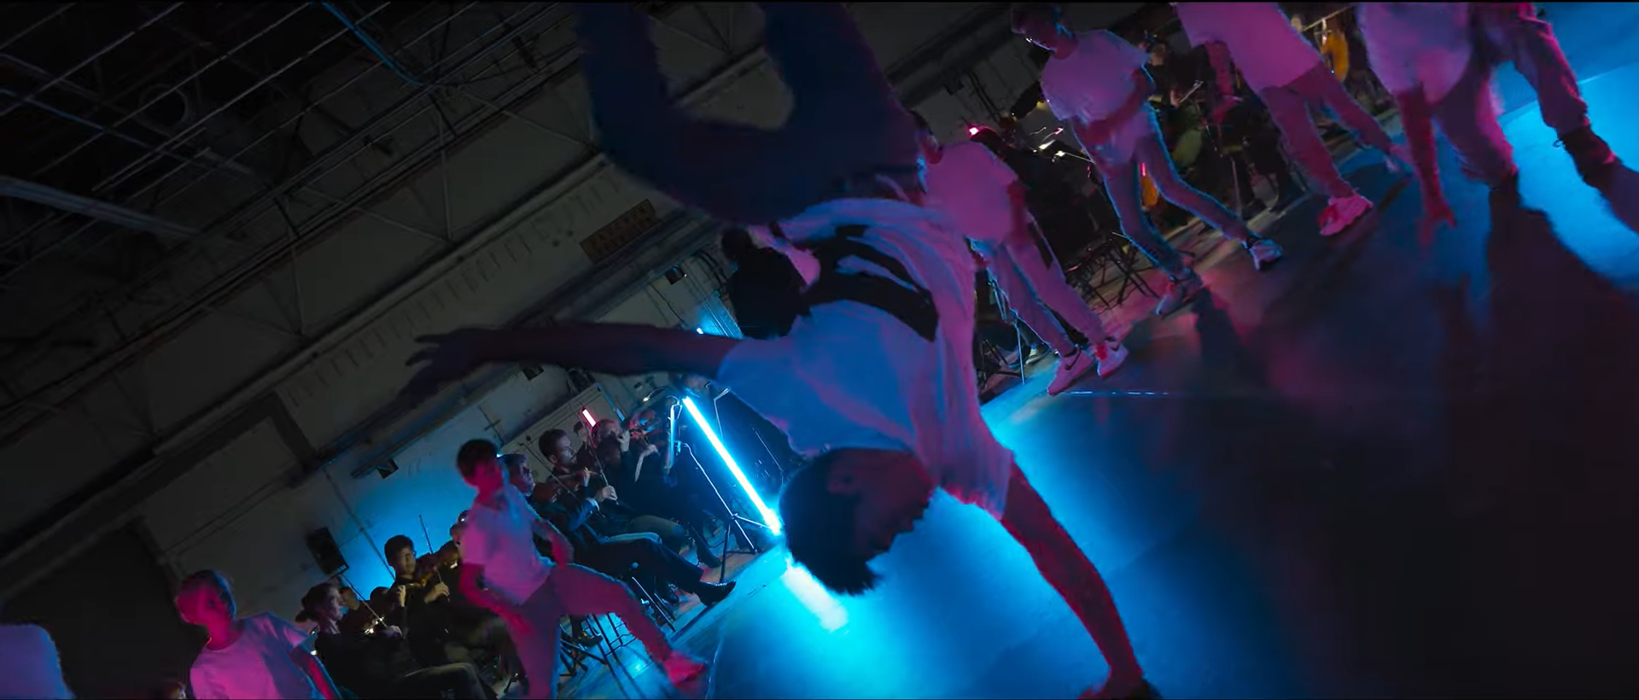
律動表演挑戰
各組選擇一段貝多芬音樂主題，結合律動、打擊、音樂app，創作一段身體表演
Notes:
兩段舞蹈
鋼琴奏鳴曲
https://www.youtube.com/watch?v=sxL-f2-PiJs
命運交響曲
https://www.youtube.com/watch?v=p7emeuZN2YU

Slide 48
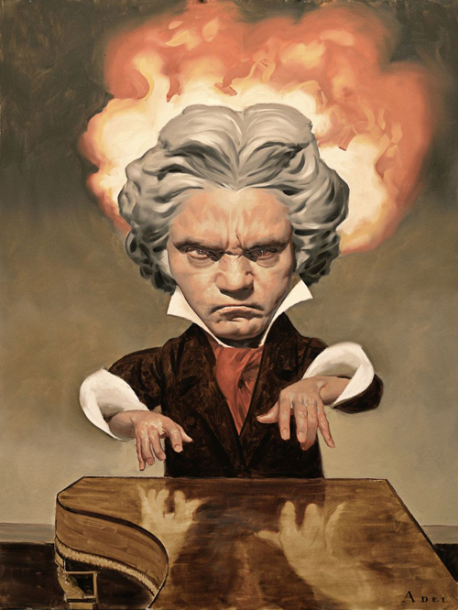
BTHVN
天將降大任於斯人也
必先苦其心志…
效法貝多芬堅毅的精神
在自己的興趣領域努力不懈
成就自己！
Notes:
圖片來源http://eurofolkradio.com/2017/10/25/genius-beethoven-moonlight-sonata-third-movement/beethoven-on-fire/

